Slide 1
TAKLIMAT SEBUTHARGA
TARIKH : 20 / 04 / 2021

Slide 2
NO.SEBUTHARGA : JPS.KN.BPME.PPPP.SH 02/2022
TAJUK : KERJA-KERJA MENAIKTARAF INFRASTRUKTUR MEKANIKAL DAN ELEKTRIKAL UNTUK KAWALAN BANJIR SERTA KERJA-KERJA BERKAITAN DI RUMAH PAM TAMAN BENDAHARA, UMK, PENGKALAN CHEPA, KELANTAN

Slide 3
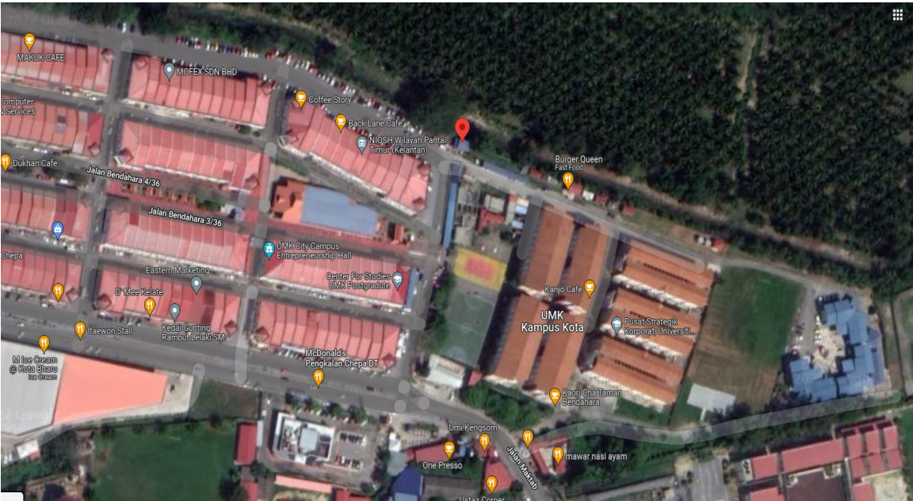
Rumah Pam Taman Bendahara, UMK, Pengkalan Chepa
5°45'39.7"N 102°20'10.4"E
5.761040, 102.336217
6°09’53.5"N 102°17’03.1"E
6.164850, 102.284181

Slide 4
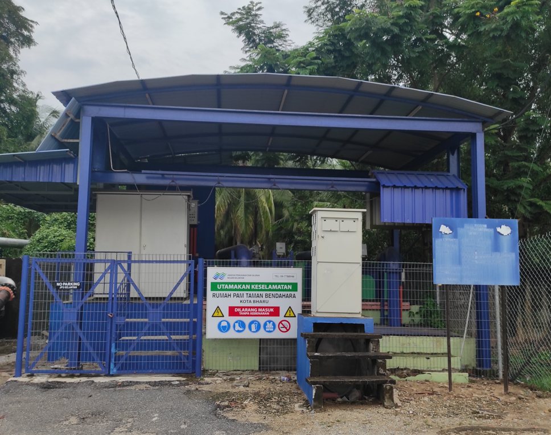
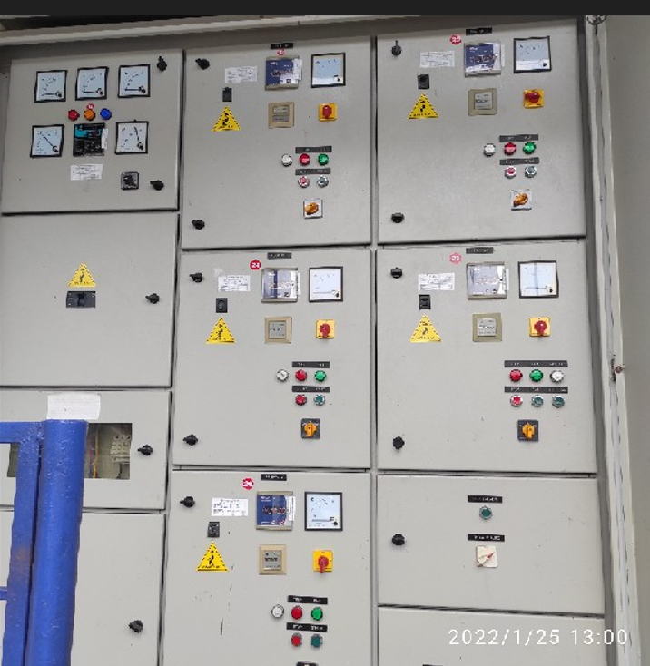
Rumah Pam Taman Bendahara, UMK, Pengkalan Chepa
MCC lama yang perlu diganti

Slide 5
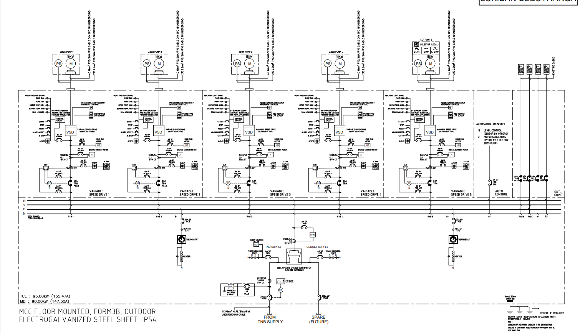

Slide 6
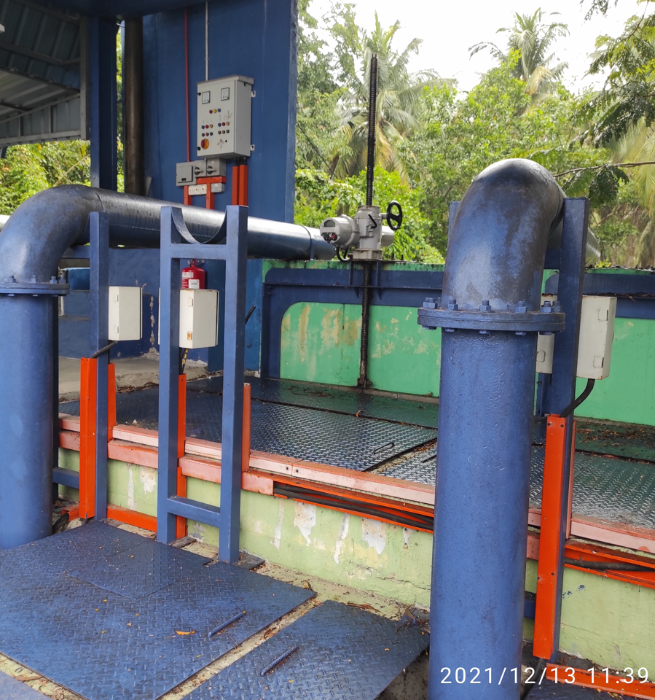
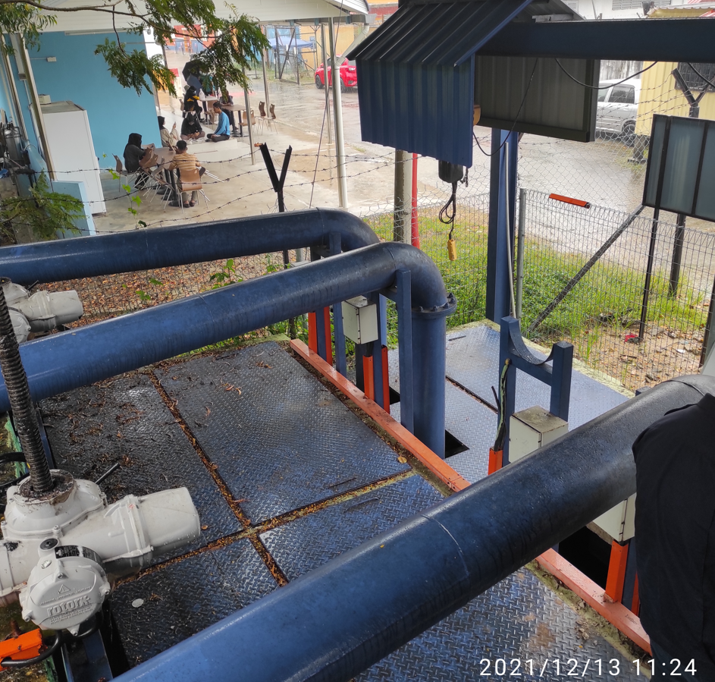
Lokasi pam yang baru perlu dipasang
Lokasi pam yang baru perlu dipasang

Slide 7
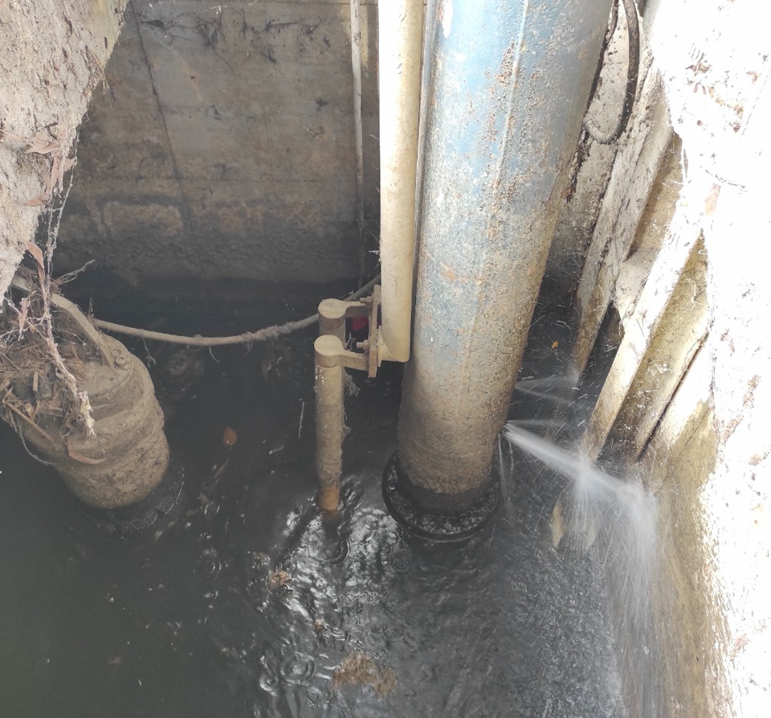
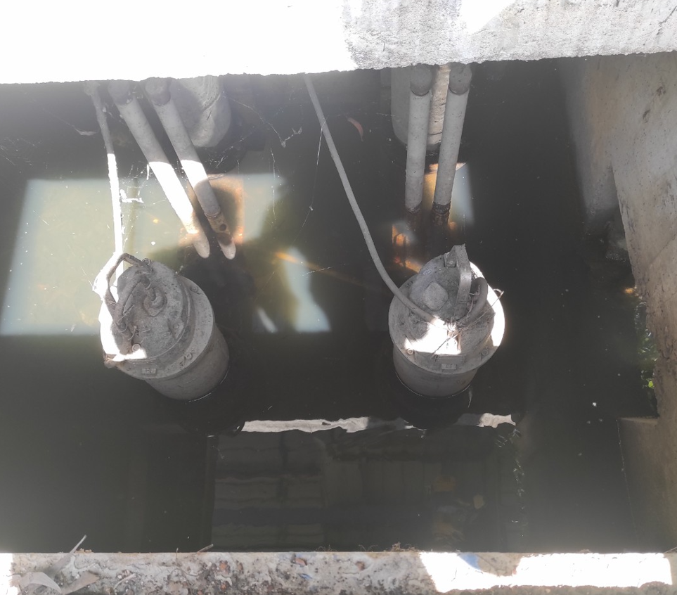
3 unit Pam ABS Sulzer yang perlu diservis / dinaiktaraf serta paip 250mm yang perlu diganti

Slide 8
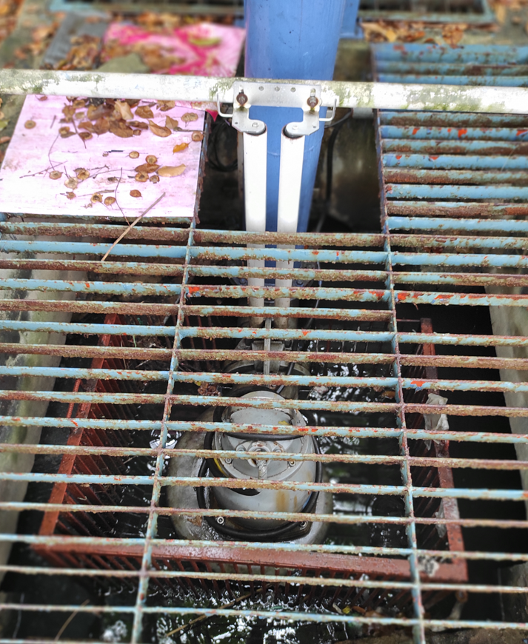
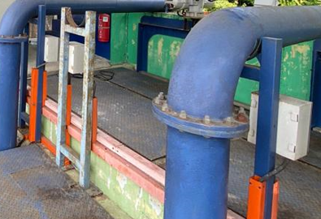
3 unit LCP yang perlu diganti
Seunit pam Flygt yang perlu diservis / dinaiktaraf

Slide 9
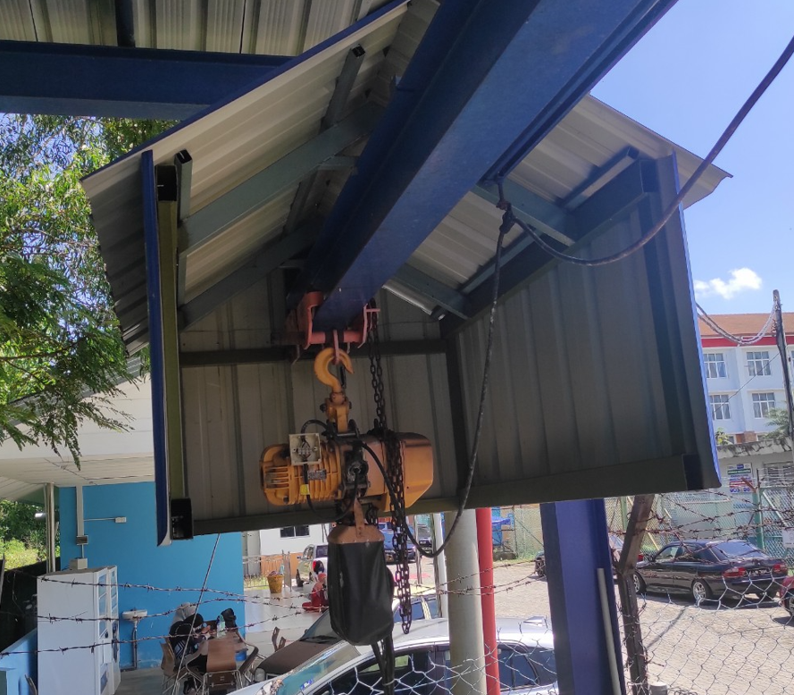
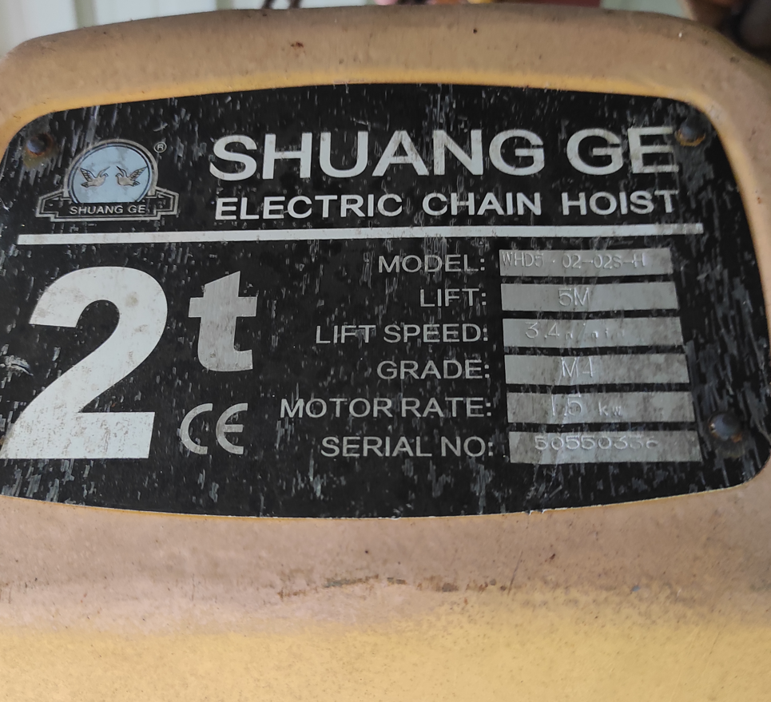
Gantry Kren 2 tan yang perlu dinaiktaraf / dibaiki (Sila rujuk spesifikasi di dokumen E di dalam boring sebut harga)
Gantry Kren 2 tan yang perlu dinaiktaraf / dibaiki

Slide 10
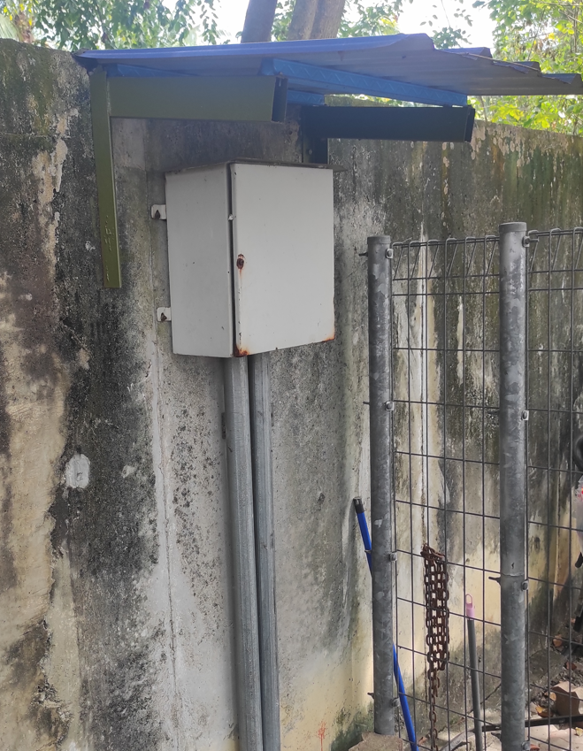
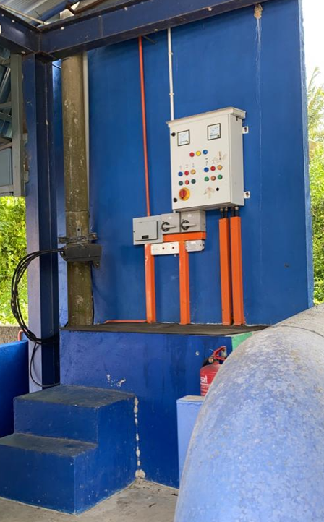
LCP Pump No.5 yang perlu diganti
LCP actuator yang perlu dinaiktaraf dan tiang elektrik TNB yang perlu dialih

Slide 11
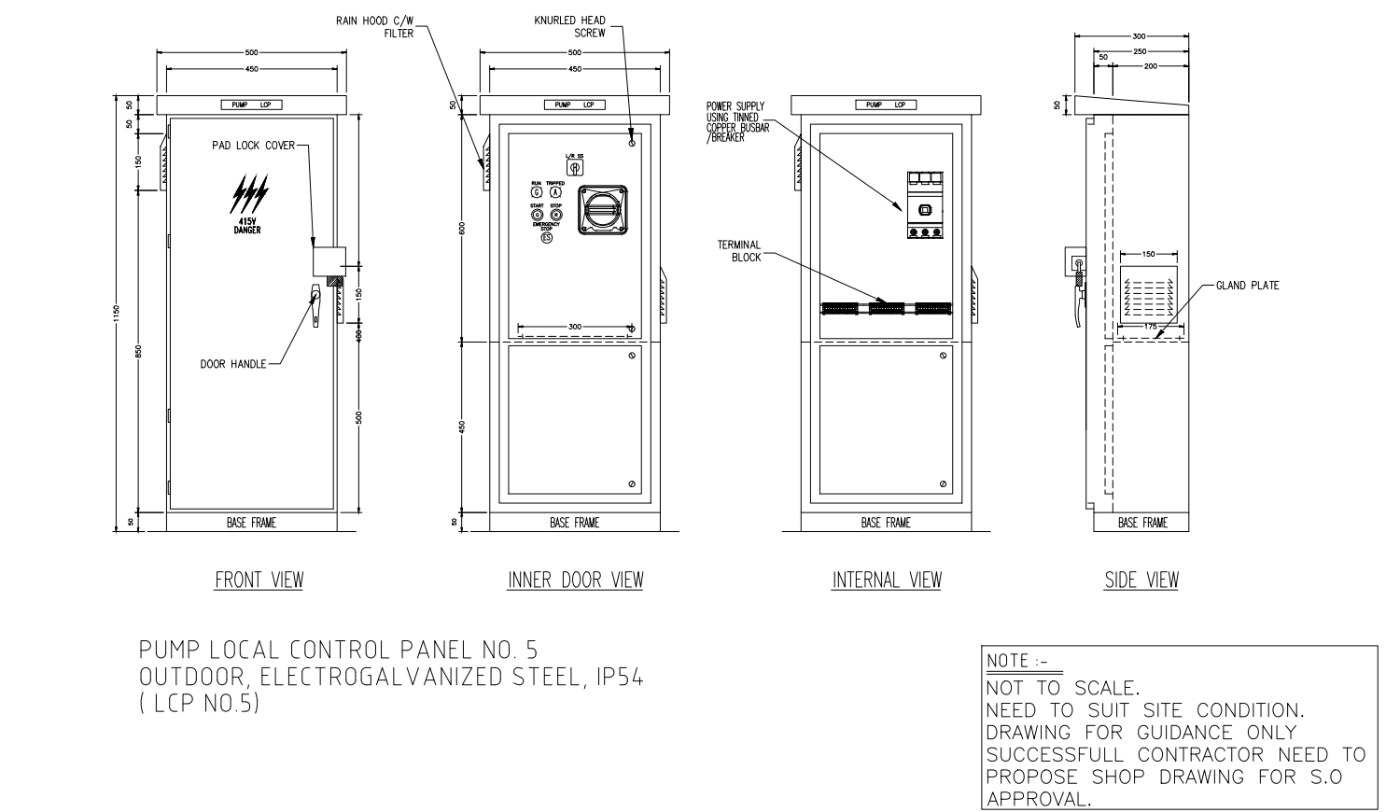
LCP Pump No.5 yang perlu diganti

Slide 12
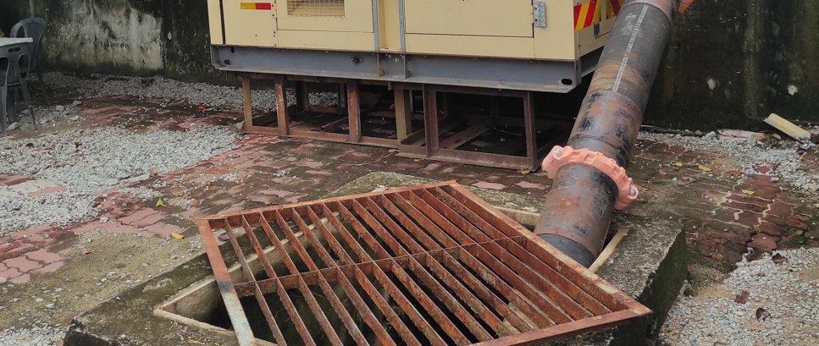
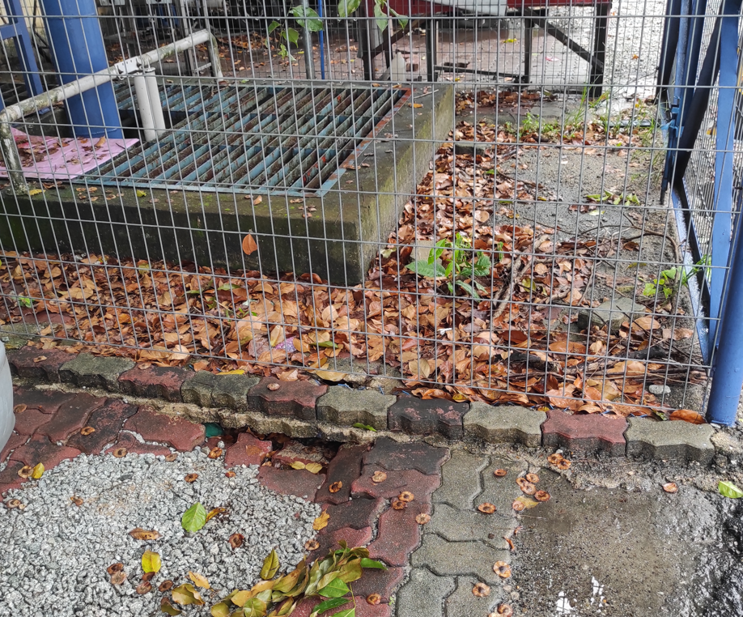
Membaikpulih interlocking concrete block sepanjang rumah pam ke pump sump no.5

Slide 13
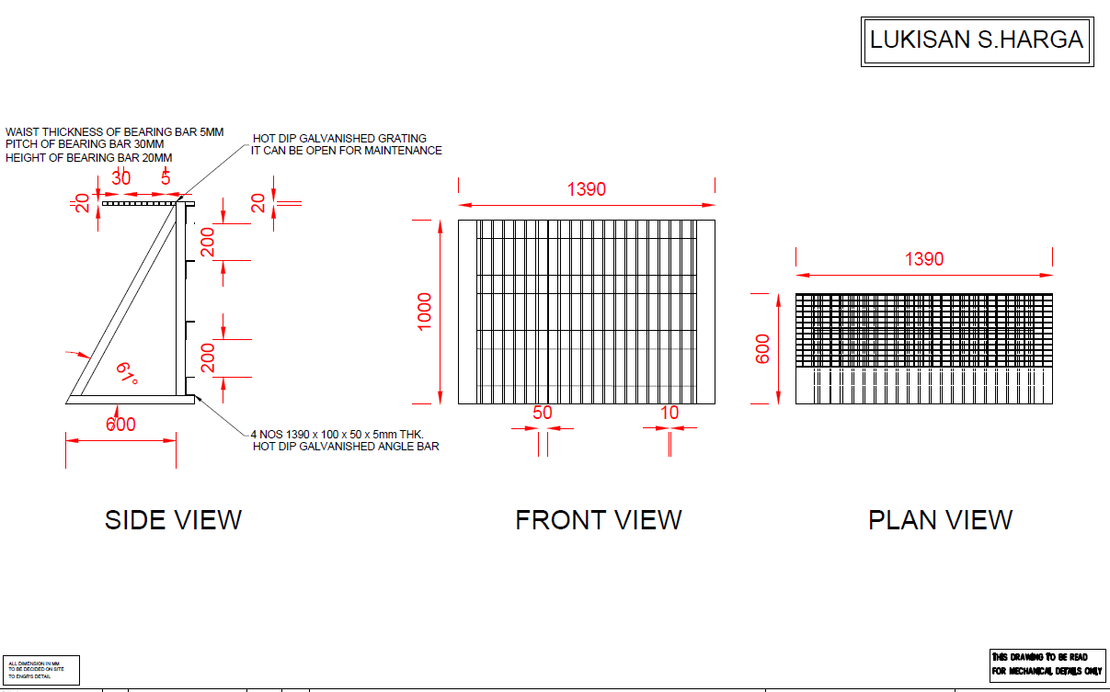
LUKISAN STATIC COARSE SCREEN
JPS/KN/BPME/PPPP/SH/02/2022/P4

Slide 14
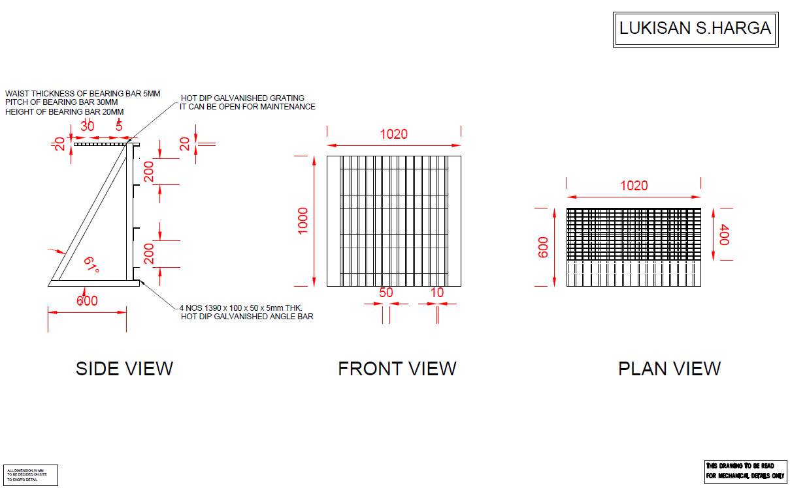
LUKISAN STATIC COARSE SCREEN
JPS/KN/BPME/PPPP/SH/02/2022/P5

Slide 15
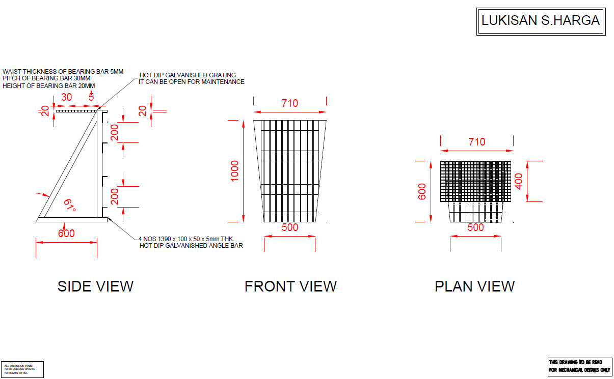
LUKISAN STATIC COARSE SCREEN
JPS/KN/BPME/PPPP/SH/02/2022/P6

Slide 16
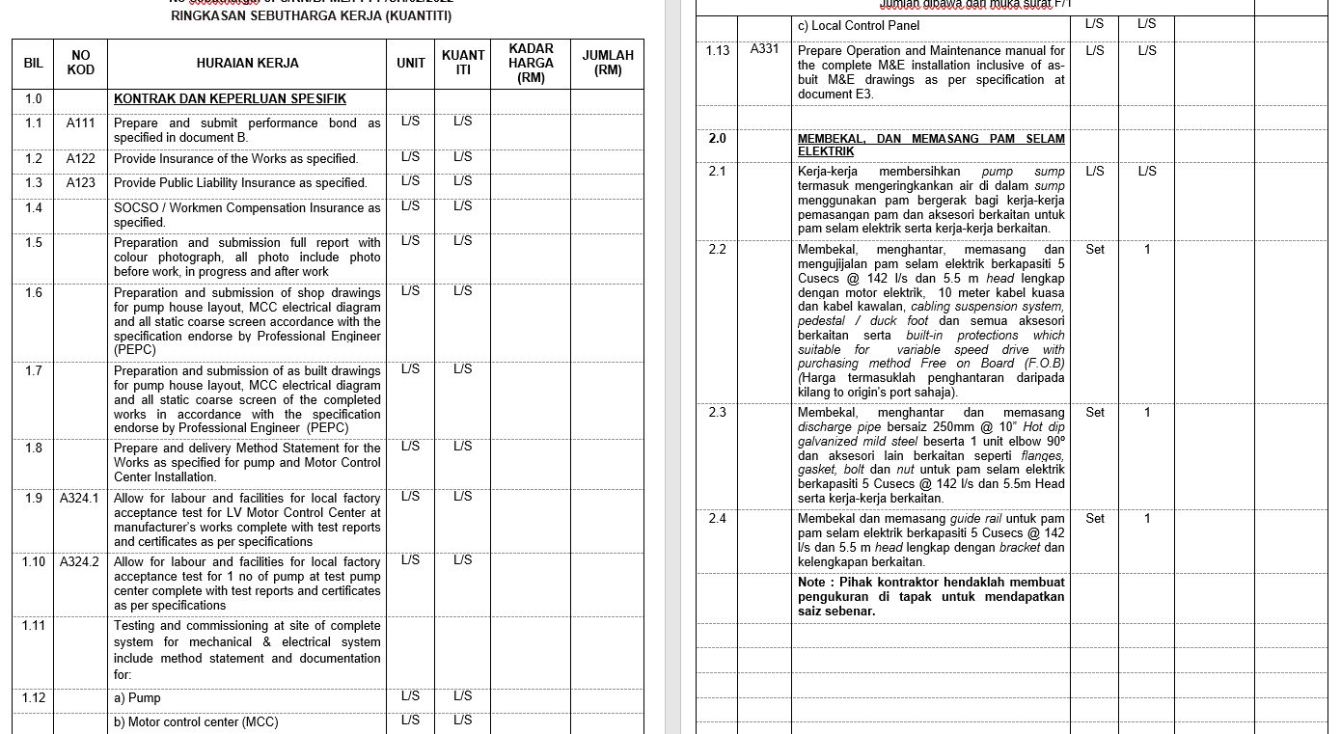
Ringkasan Sebutharga Kerja

Slide 17
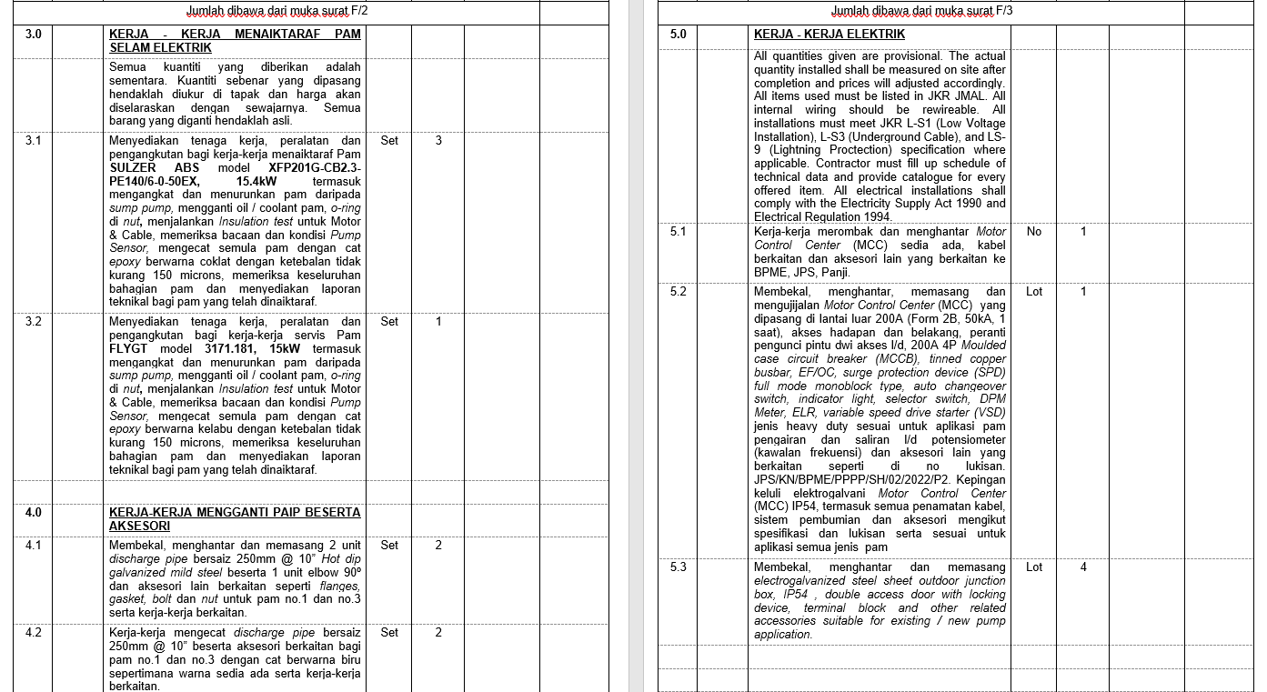

Slide 18
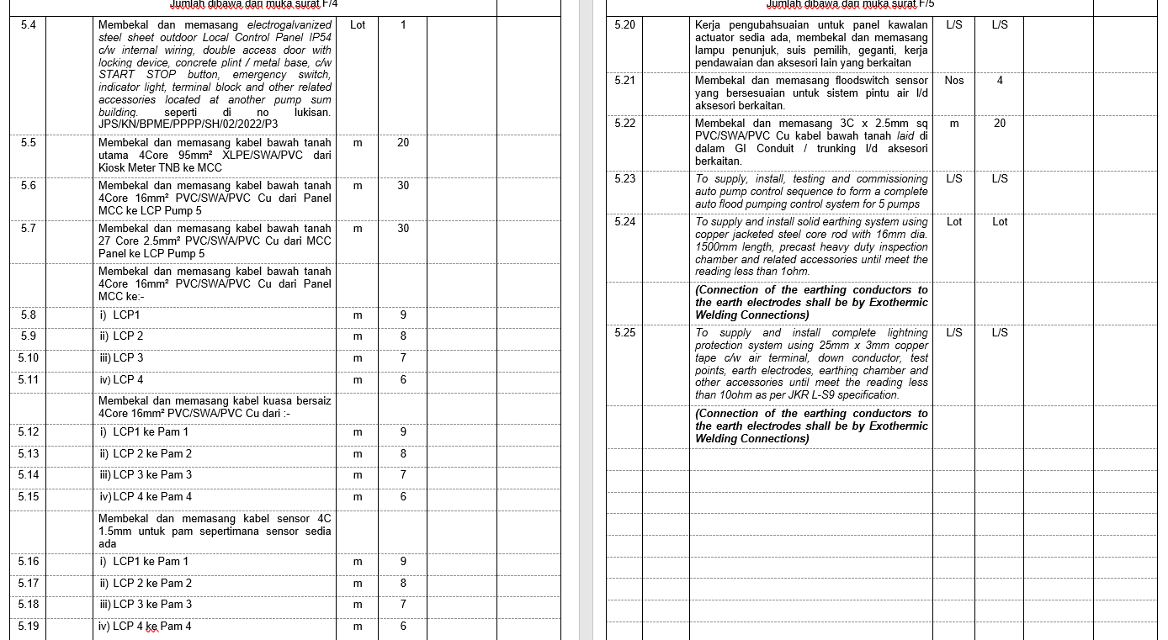

Slide 19
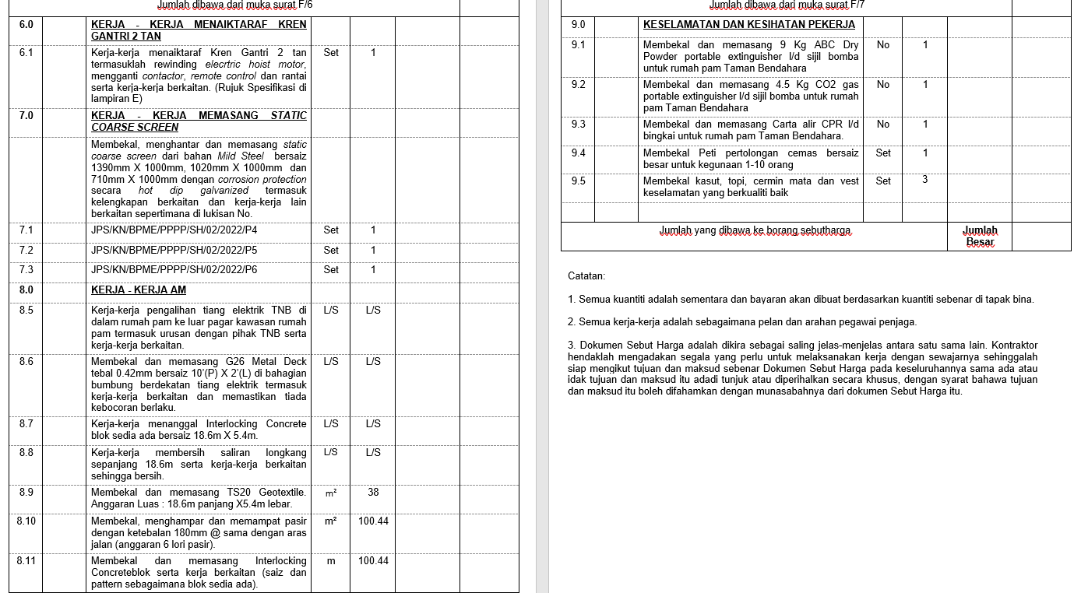

Slide 20

SEKIAN
TERIMA KASIH
JPS BPME

